Slide 1
存算分离数据平台
架构设计
业务数据处理 + AI训练数据准备 — 双模数据基础设施
2026 年 7 月

Slide 2
架构总览 — 七层存算分离数据平台
数据源
RDBMS MySQL/PG
用户行为日志
IoT 设备 MQTT
遥感影像 tiff/nc
外部 API
接入层
▼
Kafka 消息总线
Flink CDC 变更捕获
Filebeat 日志采集
文件接入网关
存储层 ★ 存算分离核心
▼
S3 / MinIO 对象存储底座
Hive Metastore 表元数据
Hive 业务表 Parquet/ORC
Hive IoT 时序分区表
Hive 遥感分块影像表
原始文件区 tiff/nc 保底
计算层 K8s
▼
Flink on K8s 实时流处理
Spark on K8s 批量处理
服务层
▼
StarRocks/Doris OLAP
Presto/Trino 联邦查询
Superset/Grafana BI 看板
AI 训练数据桥
▼
Feature Store Feast
Spark 训练数据集构造器
S3 训练数据区
Alluxio 预热 → GPU 集群
治理与平台
▼
Airflow 任务调度
Data Catalog Atlas
数据血缘追踪
质量监控
2

Slide 3
存算分离 — 核心设计原理
存储层 (S3/MinIO)
状态永驻
计算层 (Kubernetes)
完全无状态，弹性扩缩
读
Hive Metastore — 表元数据管理
Flink on K8s — 实时流处理
Hive 业务表 — Parquet/ORC
· IoT 清洗 · CDC 同步
Hive IoT 表 — 按时间分区
· 实时推荐特征计算
Hive 遥感表 — 分块影像
Spark on K8s — 批量处理
原始文件区 — tiff/nc 保底
· 遥感处理 · 重度 ETL
· 训练数据集构造
写
★ Iceberg 演进方向
统一读写 S3 Hive 表
3

Slide 4
四大核心数据链路
链路 1 — IoT 实时
IoT 设备
MQTT 网关
Kafka
Flink
实时清洗
Hive IoT
时序表 S3
StarRocks
OLAP
→
→
→
→
→
链路 2 — 遥感批量
遥感文件
tiff/nc
文件接入
网关
S3 原始
文件区
Spark
分块解析
Hive 遥感
表 S3
模型
训练
→
→
→
→
→
链路 3 — CDC 实时
MySQL
PG
Flink
CDC
Kafka
Flink
转换写入
Hive 业务
表 S3
BI
看板
→
→
→
→
→
链路 4 — AI 训练构造
Hive
业务表
Spark
聚合采样
训练
数据集
S3
文件区
Alluxio
预热
GPU
集群
→
→
→
→
→
4

Slide 5
技术栈总览 & 演进路线
当前技术栈
演进路线
接入
Kafka · Flink CDC · Filebeat · MQTT 网关
Phase 1 — 当前
Hive 表格式落地 · 存算分离上线
存储
S3/MinIO · Hive Metastore · Hive (Parquet/ORC)
Phase 2 — 升级
计算
Flink on K8s · Spark on K8s
Hive → Iceberg · ACID/Time Travel
服务
StarRocks/Doris · Presto/Trino · Superset
Phase 3 — 深化
Feature Store (Feast) · 数据质量平台
AI 桥
Spark 训练构造 · Alluxio · (Feast 未来引入)
Phase 4 — 优化
治理
Airflow · Data Catalog · 血缘 · 质量监控
流批一体深化 · Flink 批处理扩展
5

Slide 6
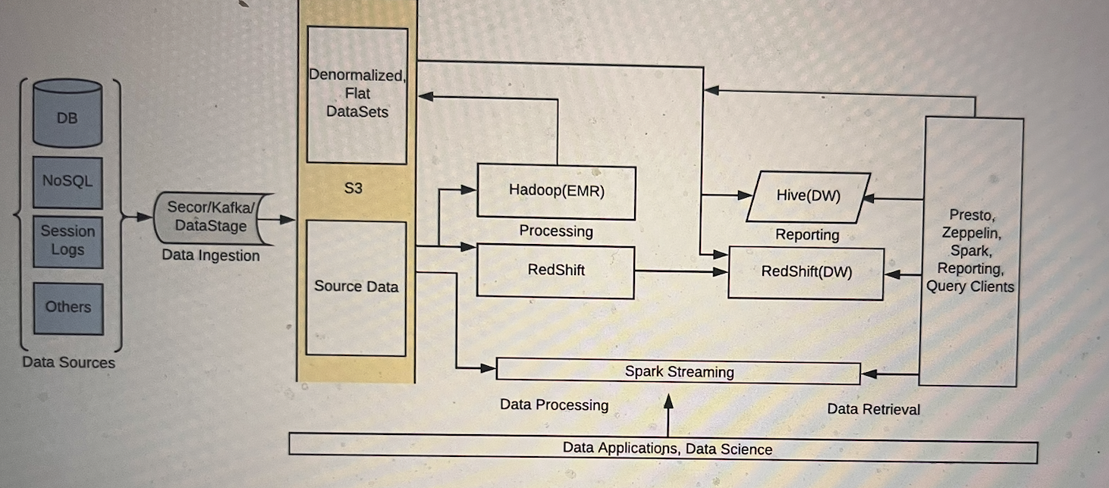

Slide 7
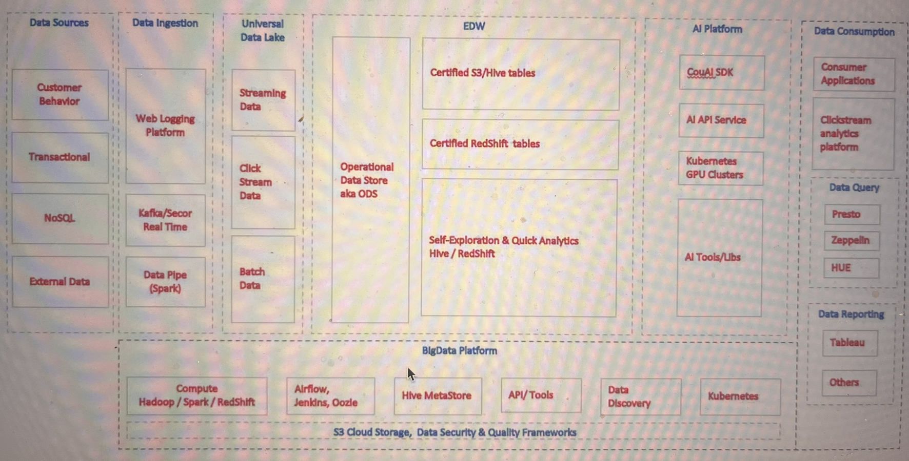

Slide 8
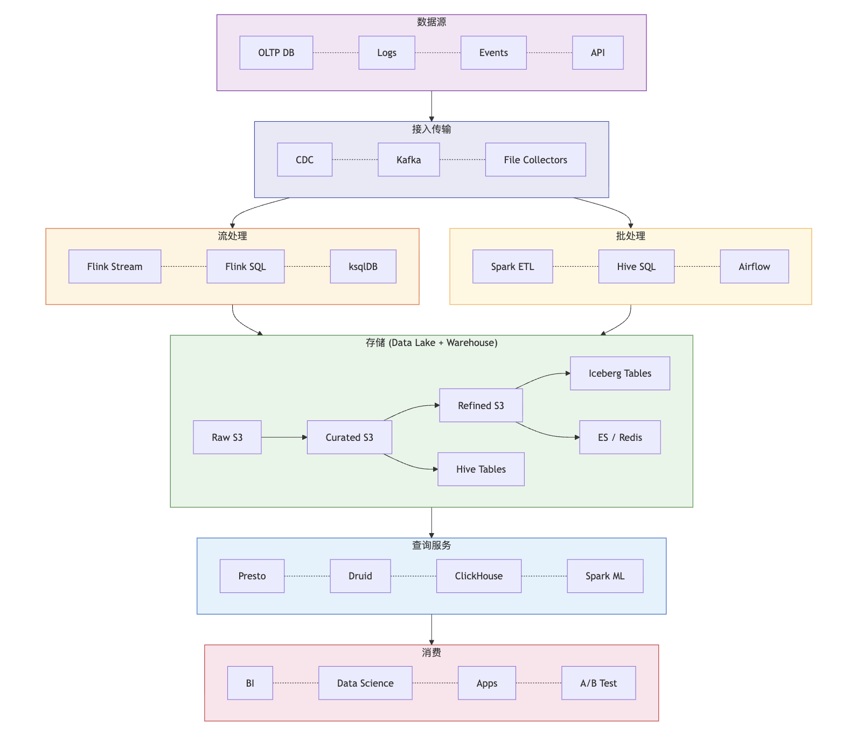

Slide 10




数据平台演进
单击此处添加文本具体内容，简明扼要地阐述您的观点。根据需要可酌情增减文字，以便观者准确地理解您传达的思想。单击此处添加文本具体内容，简明扼要地阐述您的观点。根据需要可酌情增减文字。单击此处添加文本具体内容，简明扼要地阐述您的观点
单击此处添加文本具体内容，简明扼要地阐述您的观点。根据需要可酌情增减文字，以便观者准确地理解您传达的思想。单击此处添加文本具体内容，简明扼要地阐述您的观点。根据需要可酌情增减文字。单击此处添加文本具体内容，简明扼要地阐述您的观点
单击此处添加文本具体内容，简明扼要地阐述您的观点。根据需要可酌情增减文字，以便观者准确地理解您传达的思想。单击此处添加文本具体内容，简明扼要地阐述您的观点。根据需要可酌情增减文字。单击此处添加文本具体内容，简明扼要地阐述您的观点
单击此处添加文本具体内容，简明扼要地阐述您的观点。根据需要可酌情增减文字，以便观者准确地理解您传达的思想。单击此处添加文本具体内容，简明扼要地阐述您的观点。根据需要可酌情增减文字。单击此处添加文本具体内容，简明扼要地阐述您的观点

Slide 11
数据平台的演进

